Slide 1

求绿化带宽度
语句(Statement)
表达式(Expression)
基本符号
数据(Data)
数据类型(Data Type)
输入/输出(Output/Input)
顺序控制结构(Sequence Control Structure)

Slide 2
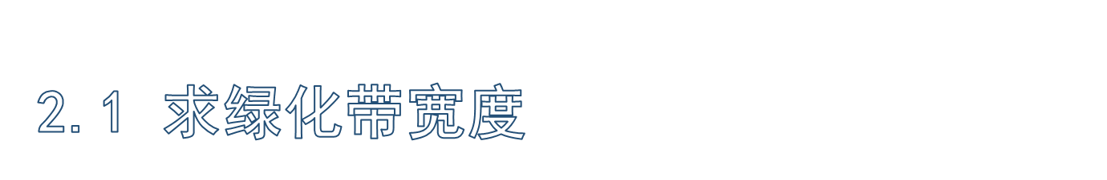
x
80000
300
500
图2.1 保护地块

Slide 3
第一步，把问题数学化
  area=(length-2*x)*(width-2*x)
  4x² - 2(length+width)x +length*width-area= 0
第二步，找出计算方法

Slide 4
第三步，找出算法
开始
计算 b
计算△
计算 x1
计算 x2
输出x1,x2
结束
图2.2 解二次方程的PAD图

Slide 5
第四步，用C写出程序
#include "stdio.h"
#include "math.h"
#define length 500 // 地块长
#define width 300 // 地块宽
#define area 80000 // 地块面积
void main(){
float x1,x2,b,d;
b= -2.0*(length+width); // 计算b
d=sqrt(b*b - 4.0*4.0*(length*width –area)); // 计算△
x1=(-b+d)/(2*4); // 求根
x2=(-b-d)/(2*4);
printf(" x1=%.2f\n x2=%.2f \n",x1,x2); //输出
}
运行结果演示

Slide 6
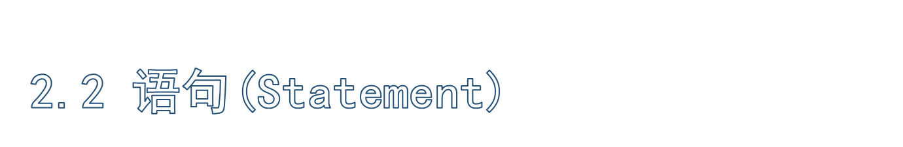
例子
  b= -2.0*(length+width);
  d=sqrt(b*b-4.0*4.0*(length*width–area));
  x1=(-b+d)/(2*4);
  x2=(-b-d)/(2*4);
  printf(" x1=%.2f\n x2=%.2f \n",x1,x2);
程序
  数据——变量、常量
  操作——语句

Slide 7
语句分类
空语句
表达式语句
返回语句
break语句
continue语句
goto语句
复合语句
if语句
分支语句
switch 语句
do语句
重复性语句 while语句
for语句
简单语句
语句
结构语句

Slide 8
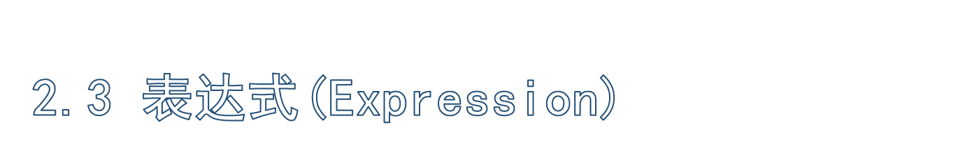
例子
  ab=sqrt((xa-xb)*(xa-xb)+(ya-yb)*(ya-yb))
  sqrt(s*(s-ab)*(s-bd)*(s-ad) )
  s1+s2
  x1
表达式组成
  操作数(operand)——运算分量
  操作符(operator)——运算符

Slide 9
  ab=sqrt((xa-xb)*(xa-xb)+(ya-yb)*(ya-yb))
xa, xb, ya, yb 都是基本表达式;
与运算符‘-’组合后xa-xb, ya-yb仍是表达式；
用括号括上后(xa-xb),(ya-yb) 变成基本表达式；
与运算符‘+’,‘*’组合后
(xa-xb)*(xa-xb)+(ya-yb)*(ya-yb)仍是表达式；
作为函数实参调用函数
sqrt((xa-xb)*(xa-xb)+(ya-yb)*(ya-yb))仍是表达式；
最终与运算符‘=’和运算分量‘ab’组合
ab=sqrt((xa-xb)*(xa-xb)+(ya-yb)*(ya-yb))仍是表达式。

Slide 10
C 表达式与通常数学表达式的书写区别：
  所有字符必须写在一条水平线上。不允许出现上、下角标、分数线等。
  sqrt(x*y) x*x*x*x*x (x+y)/5 fabs(x*y)

Slide 11
  a乘b
  ab a·b a×b a*b
  除了下标使用方括号以外，所有括号必须用圆括号。
  {a*[b+c*(a+b)]}
  (a*(b+c*(a+b)))

Slide 12
  数学中连续的关系运算，
a < y < b
应该写成
( a < y ) && ( y < b )
  由两个或两个以上字符构成的运算符其各字符中间不许夹有空格等间隔符。
  && || >= <= ++ ==

Slide 13
适当加括号是好习惯
x>y||y==2&&y<z||x+y>2
(x>y)||(y==2)&&(y<z)||(x+y>2)
((x>y)||(y==2))&&((y<z)||(x+y>2))

Slide 14
运算分量
  常量、变量、函数调用等
运算符
  记号
  类别
  结合关系
  优先级

Slide 15

记号
运算符
类别
结合关系
优先级
标识符、字面常量、(…)
简单记号
基本表达式
无
16
a[k]
下标
后缀
从左到右
F(…)
函数调用
.
直接选择
->
间接选择
++ - -
自增 自减
(类型名){初始化列表}
复合字
面值

Slide 16
记号
运算符
类别
结合关系
优先级
++ --
自增、自减
前缀
从右到左
15
sizeof
长度
一元
~
按位取反
!
逻辑非
- +
算术负、正
&
地址
*
间接访问
(类型名)
类型转换
14

Slide 17
* / %
算术乘、除、求余数
二元
从左到右
13
+ -
算术加、减
12
<< >>
左移、右移
11
< > <= >=
关系运算
10
== !=
判等运算
9
&
按位与
8
^
按位异或
7
|
按位或
6
&&
逻辑与
5
||
逻辑或
4
? :
条件表达式
三元
从右到左
3
= += -= *= /= %= <<= >>= &= ^= |=
赋值
二元
2
,
顺序表达式
从左到右
1

Slide 18
表达式计算规则
  括号内的表达式先计算
  运算符分16个优先级，不同级运算符相邻，先计算优先级高的运算
  同级运算符相邻，按结合律的规定从左向右或从右向左进行计算

Slide 19
int x=3, y=4, r=1, s=9 ;
r = ( x + y ) * 5 <= ( r – s ) / 8
7
-8
35
-1
0
0

Slide 20
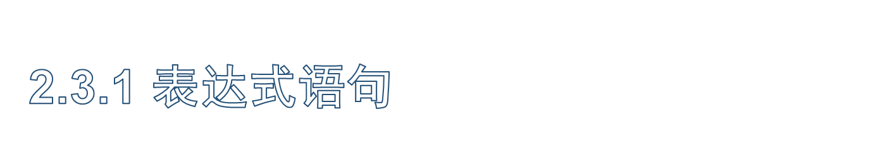
结构
  表达式 ＋ 一个分号
例子
  3+5 ;
  ab=sqrt((xa-xb)*(xa-xb)+(ya-yb)* (ya-yb)) ;

Slide 21
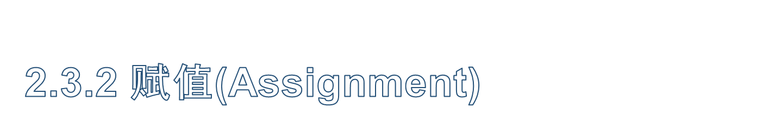
ab=sqrt((xa-xb)*(xa-xb)+(ya-yb)*(ya-yb) );
一般形式
  v = e;
  v 是左值,作为赋值运算符左端的运算分量。
  = 是赋值运算符，由一个赋值号组成。
  e 是一个表达式，作为赋值运算符右端的运算分量，e能计算出一个值。

Slide 22
int days；
days = 2+5 ;
执行结果是将值 7 赋给变量 days 。
若 days 原来无值
现在它变成有值，并取值 7；
若 days 原来有值，
则不论 days 原来值是什么，都将被 7 所取代days 仍有值，值是 7 。
最后整个表达式值也为7。

Slide 23
在赋值表达式中，赋值运算符“=”
  右端是计算值的表达式，
  左端回答“该值交给什么对象”
因此下述语句都是正确的。
firstnumber=1;
circumference=2*pi*radius;
甚至数学上显然不成立的，也是正确的。
nextnumber=nextnumber+1
其执行结果是将变量 nextnumber 的值加1，得到一个新值，再送入变量 nextnumber 中去。

Slide 24
下述形式是错误的, 因为左端不是变量(左值)
1=firstnumber
length*width=area

Slide 25
【例2.2】交换两个变量值:设 v1 , v2 , v 是同一类型的三个变量，且 v1 , v2 都有值，则下述语句序列将使 v1 与 v2 的值互相交换
v=v1;
♠
v1:
♣
v1=v2;
v2=v;
v:
♠
v2:
♣
♠

Slide 26
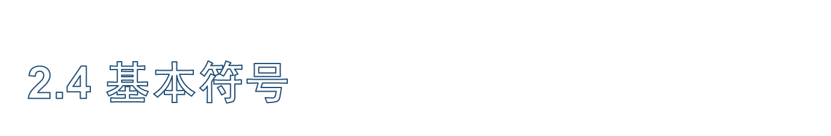
自然语言
  字→单词→句子→语言
C语言
  字符→词法单位(token) →程序→语言

Slide 27
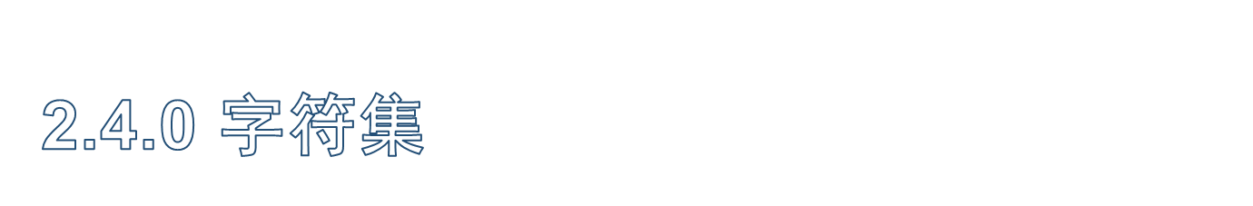
任何计算机系统都使用一个可被本系统识别的字符集。
字符形态
  可视形态
  存储形态——ASCII
C语言的字符集
  字母
  数字
  诸如句号、逗号、括号之类的特殊字符

Slide 28
ASCII(The American Standard Code for Information Interchange)(附录一)
  可视字符
    字母: a~z A~Z
    数字:0~9
    特殊字符:+ -* / %^ 等
  不可视字符
    文本控制符
    介质控制符
    等等

Slide 29
C语言中使用的字符集只是ASCII的一个子集
  字母
    A B C D E F G H I J K L M N O P Q R S T U V W X Y Z a b c d e f g h i j k l m n o p q r s t u v w x y z
  数字
    0 1 2 3 4 5 6 7 8 9
  特殊字符
    ! # % ^ & * ( _ ) - + = ~ [ ] ’ | \ ; : ” { } , . < > / ?

Slide 30
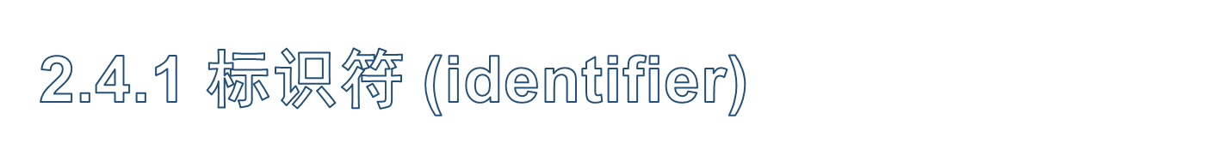
例1.3程序
  表示距离的符号xa、ya、… 等
  表示三角形边的符号ab、bc、…等
  表示总面积和总产量的符号ss、m等
例2.1程序
  表示四边形边的符号length、width
  计算用变量x1、x2、b、d
  以及主函数名main等都是给相应对象起的名字
标识符
  用来表示程序中出现的任何对象，如：类型、变量、函数名字

Slide 31
C标识符的构成规则
  以字母开头的字母、数字序列
  下划线“_”被作为字母看待
例子
  Abc_34 _age the_total WG4
  2forthemoney
  Case on hand
  Over&&under

Slide 32
C标识符分成两大类
  标准标识符
    标准库中使用的标识符
    这些标识符的含义已经由C预先定义好了,也称预定义标识符。
    不允许程序员在程序中重新声明它们。
  用户自定义标识符
    用户依据需要给自己使用的类型、变量、函数等对象起的名字，它类似于数学中的符号名。

Slide 33
标识符在未声明它之前没有固定的意义
  #define length 500 // 地块长
  #define width 300 // 地块宽
  #define area 80000 // 地块面积
  float x1,x2,b,d;
C不允许出现无定义的标识符
程序中出现的一切标识符都必须声明
指出该标识符的具体意义

Slide 34
不能与保留字和系统给定的标准标识符重名，例如：for 、if 、sin等。
任何标识符都必须声明且必须先声明后使用
不允许重复声明，在同一使用范围内，任何标识符都不能声明两次或两次以上。
字母区分大小写
  identifier与Identifier完全不同
为了使程序清晰，易读，应尽量使每个标识符的拼写与它所代表对象的含义相符。

Slide 35
在使用自定义标识符时需要注意以下几点
  不能与保留字重名
  不能与标准标识符重名
  必须声明且必须先声明后使用
  不允许重复声明
  拼写完全一致的两个标识符是相同的
  字母区分大小写
  尽量与它所代表对象的含义相符

Slide 36
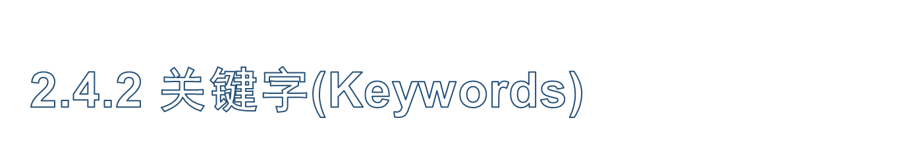
保留字
  与标识符具有同样的结构
  37个
  拼写是固定，并具有特殊的独立的含义及作用
  不能把保留字作为普通标识符使用
分隔符
  一个字符组成的特殊符号
运算符
  一个或多个字符组成的特殊符号
  由两个以上字符组成的运算符中间不允许夹有任何其它符号（包括空格）

Slide 37
保留字
auto、bool、break、case、char、 _Complex、 const、continue、default、 restrict、 do、 double 、else、 enum、 extern、 float、 for、 goto、if、_Imaginary 、inline 、int、 long、 register、 return、 short 、signed、 sizeof、 static、 struct、switch 、 typedef、union、 unsigned、 void、 volatile、 while

Slide 38
分隔符
# ( ) [ ] ’ | ; : ” { } , \
运算符
! % ^ & * - + = ~
| . < > / ? += -= *=
/= %= <<= >>= &= ^= |= -> ++
-- << >> <= >= == != && ||

Slide 39
由两个字符组成的运算符中间不允许夹有任何其它符号（包括空格）
  <= ++ &=
  < = + + & =
保留字、分隔符和运算符都是一些有特殊意义的记号在C程序中起关键字作用，定义程序各部分及整个程序的含义

Slide 40
“=” 表示赋值
  X=2 表示为变量X赋值成整数2
“==”表示判断是否相等
  x==y 表示判断x与y的值是否相等;
  7==2 表示判断7与2的值是否相等，结果为false;
“/” 表示除法
  7/2 表示整数7除2 , 结果为3 ；
  7.0/2 表示浮点数7.0 除整数2 , 结果为3.5 ；

Slide 41
“%” 是整数求余(求模)，
  7 % 2 表示求7整除2后的余数, 结果为1 ；
  7.0%2
for 表示循环语句的开始；
int 是整数类型说明符；
“{”、“}”分别表示复合语句的开始和结束。

Slide 42
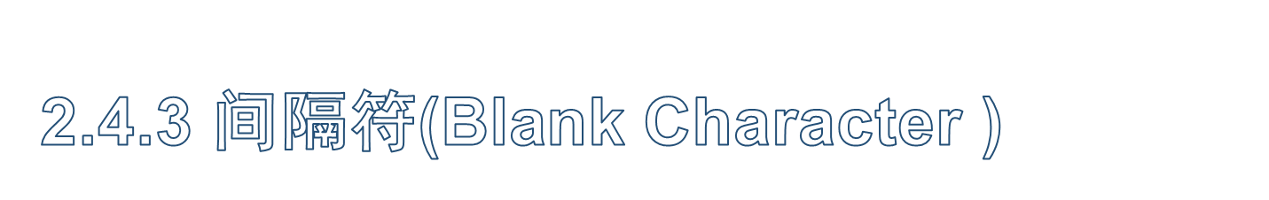
任何由标识符、保留字、字面常量组成的两个相邻词法单位之间至少应有一个间隔符。多个间隔符一起连用相当于一个。
  空格
  行结束符
  水平制表符
  垂直制表符
  换页符
317 写成 3 1 7
<= 写成 < =

Slide 43
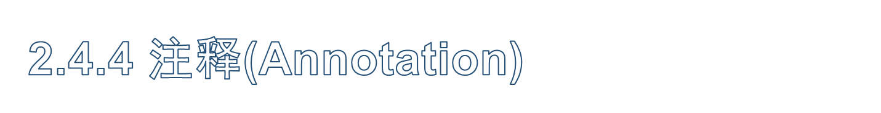
分类
  由“/*”和“*/”，括起来的任意一串字符
  由“//”开始，直到该对斜线所在文本行结束
功能
  注释是给程序加注解用的，对程序的实际意义没有任何影响，只增加程序的可读性
意义
  适当利用间隔符和注释组织程序的印刷格式，使得一个程序在行文上看清晰，易读。是良好的程序设计习惯。

Slide 44
/*********************************
函数int MAX(int x, int y)
形参x, y分别是整数类型
返回值是整数类型
函数MAX用来求参数x, y中的最大值
*********************************/
int MAX(int x, int y){
if (x>y)
return x; //x较大，返回x
else
return y; //否则y较大，返回y
}

Slide 45
    #include <stdio.h>
    int i; // 声明整型变量i
    void main () { // 主函数
    i = 25+38; /* 求和运算 */
    printf ( “25+38=%d” , i ); /* 打印 */
    }
    完全可以写成
    #include <stdio.h>
    int i;main (
    ) {
    i = 25+38; printf
    “25+38=%d” ,i ); }
这不是一个好习惯。读者在书写程序以及向计算机录入程序时，应尽量使程序看起来结构清晰，层次分明。

Slide 46
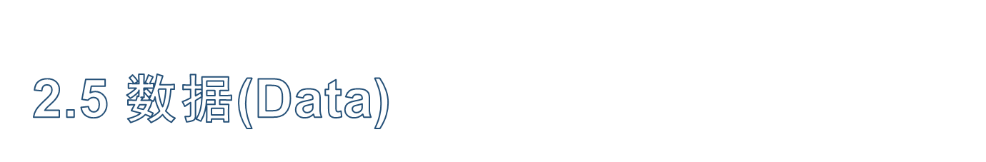
常量
  数据在程序的执行期间不变
  分类
    字面常量:可直接书写在程序中的常量
    常量标识符
变量
  数据在程序的执行期间变化

Slide 47
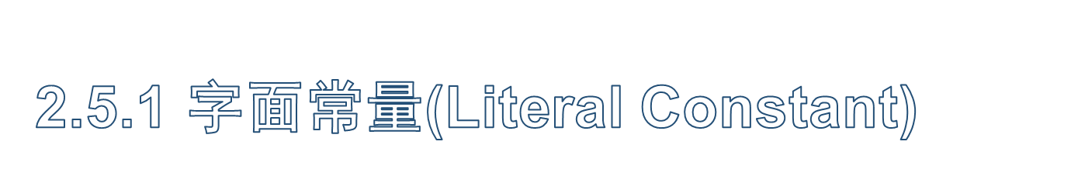
整数类型常量(Integer Constant)
  123
浮点类型常量(Floating-point Constant)
  123.45
字符类型常量(Character Constant)
  ‘t’
字符串类型常量(String Constant)
  “George is a student”
字符转义符(Escape Character)
  ‘\n’, ‘\t’

Slide 48
整数类型常量
  一个数字序列
  可用十进制、八进制、十六进制表示
    如果整数类型常量以0x 或0X开头则是十六进制表示
    如果整数类型常量以0开头则是八进制表示
    否则是十进制表示
  例子
    17409 014 0xC或0XC
    17, 409

Slide 49
浮点类型常量
  带小数点
  带指数
  同时包含两者
例子
12.34 0.25 71.0 7777. .8888

Slide 50
浮点类型常量的两种形式
  定点表示法
    数字序列，后跟一个小数点。
    数字序列，前加一个小数点。
    数字序列，后跟一个小数点，再跟一个数字序列
  浮点表示法（指数表示法，科学表示法 ）
    <尾数>E<指数>
    <尾数>e<指数>
    对应的值： <尾数>×10 ^{<指数>}

Slide 51
合法的定点表示法的浮点数
  12.34 0.25 71.0 7777. .8888
非法的定点表示法的浮点数
  5,204.65 （不应有逗号）

Slide 52
合法的浮点表示的浮点类型常量
  34.789E4 表示 34.789×10⁴
  .29e-5 表示 0.29 ×10⁻⁵
  534E+5 表示 534 ×10⁵
  4.7E-3 表示4.7 ×10⁻³
  0.0E0 表示0 ×10⁰
  755.E4 表示755 ×10⁴
非法的浮点表示的浮点数:
  E5 （E前无数字序列）
  234E （E后无指数部分）

Slide 53
字符型常量
由单引号（左撇）括起来的一串字符
如 'T' 'r' 'This is a character'
字符串型常量
由双引号括起来的一串字符
如 “This is a string”
“”
“Total expenditures:”

Slide 54
字符转义符
  源程序中无法或很难直接输入的字符，如回车符，空白符等。
  可在字符型和字符串型常量中使用字符转义符
  形式
    反斜杠后跟一个八进制或十六进制整数，表示的字符是ASCII码值为相应整数的字符
    反斜杠后跟一个特殊字符，代表特殊意义

Slide 55
反斜杠后跟一个八进制或十六进制整数，表示的字符是： ASCII码值为相应整数的字符。例如
\52 看作字符 *
\101 看作字符 A
\141 看作字符 a
\x41 看作字符 A
\x61 看作字符 a
\0 看作字符 null

Slide 56
反斜杠后跟一个特殊字符，代表的符号含义
转义符 | ASCII码值（十进制） | 含义
\a | 7 | 警报，如铃声，
\b | 8 | 退格符
\t | 9 | 水平制表符
\n | 10 | 换行符
\v | 11 | 垂直制表符
\f | 12 | 换页符
\r | 13 | 回车符
\” | 34 | 双引号
\’ | 39 | 单引号
\? | 63 | 问号
\\ | 92 | 反斜杠

Slide 57
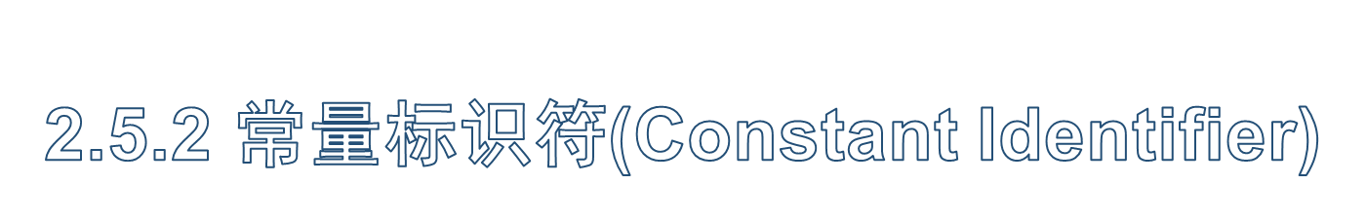
为什么
  一个常量多次用到
  方便修改常量
如何声明
  #define 标识符 常量
如何使用
  #define SPEED 55

Slide 58
#define pai 3.14
#define R 10
void main(){
float x,y;
x=2*pai*R;
y=pai*R*R
}
#define pai 3.14
#define R 10
void main(){
float x,y;
x=2*3.14*10;
y=3.14*10*10
}

Slide 59
#define pai 3.14;
#define R 10;
void main(){
float x,y;
x=2*pai*R;
y=pai*R*R
}
#define pai 3.14;
#define R 10;
void main(){
float x,y;
x=2* 3.14; * 10 ;;
y= 3.14; * 10 ; * 10 ;
}

Slide 60
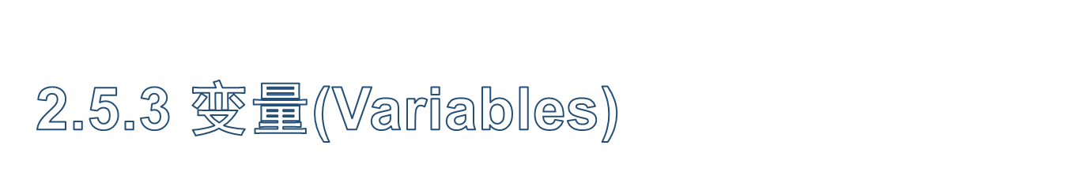
变量是程序执行期间值可变的数据对象
变量值：程序运行某一刻，变量具有的值
变量属性
  名字
  数据类型
  作用域
  存储空间
  存储地址 等

Slide 61
编译程序在把高级语言程序翻译成机器语言时
  给每个变量都分配一块适当的存储空间，以便随时保存变量的值。这块存储区就是变量的存储区
  变量的地址就是这块存储区的首地址
  变量的值就是这块存储区中现行保存的数据。
变量v 被分配在内存地址为0F000开始的存储区域，当前值为5。
变量名
变量值
变量地址
V
变量的存储区
0xF000:
5

Slide 62
变量声明
  意义
    引进新变量
    规定所引变量的属性
  一般形式
T id , id , ... , id ;
  例子
  float ab,bd, ad,bc,cd ;
  float s, s1 ,s2,ss,m;
  float x1,x2,b,d;

Slide 63
int i , j , k ;
char c ;
bool flag ;
i、j、k为 int 型变量
c 为 char 型变量
flag 为 bool 型变量

Slide 64
变量地址
变量在内存中的所在位置，即内存地址。
求地址
将单目运算符“&”，缀在变量前，即求相应变量地址。
例子
  被分配在内存地址为0F000开始的存储区域的变量V
  &V 的值就是 0F000，也称为V的指针

Slide 65
变量初始化
id = 初值
例子
int i=0 , j=1 , k=100*2, m=k*i*j;
char c=‘A’ ;
enum { red,blue,green } color = red ;
变量在声明时被赋以初值，则在程序开始运行时，它便取得了相应值。

Slide 66

从程序的静态行文顺序看，变量的声明必须出现在所有使用之前。
从程序的动态执行顺序看，为变量赋值的出现必须在所有使用值之前。
在同一作用域内，任何两个变量不许重名，也不许与其它类标识符重名。
从程序的静态行文顺序看，在变量声明中给变量赋初值处，相应常量表达式必须是可计算的。

Slide 67
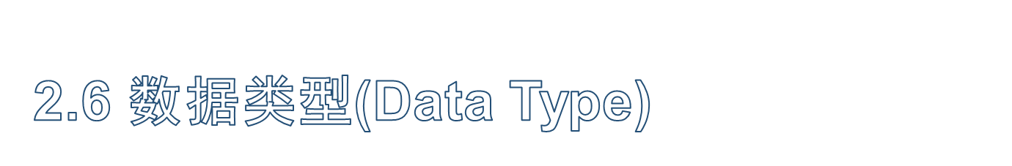
数据是计算机处理的对象，类型是数据的一种属性
数据类型的含义
  确定一个值集合，该类型的数据能够取值的范围
  确定一个运算集合，能够施于该类型数据上进行的运算

Slide 68
浮点类型
整型
算术类型
字符型
标量类型
整数类型
布尔型
指针类型
枚举型
数组类型
数据类型
组合类型
结构体类型
联合体类型
函数类型
void类型

Slide 69
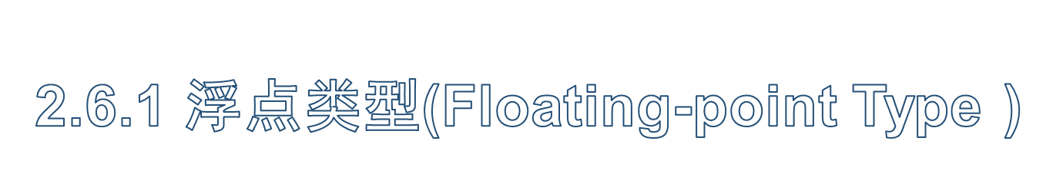
C中浮点类型包括：
  各种长度的浮点类型（float, double, long double）
  各种长度的复数类型（float _complex, double_complex)
  各种长度的虚数类型（float _imaginary）
含义
  抽象 float 类型对应实数
  实际 float 类型 是实数的一个子集

Slide 70
封闭于浮点类型的运算包括：
+ - * / 等
注意
  两个几乎相等的值相减，会引起很大的误差。
  若除数的绝对值很小，结果很可能引起溢出。
  在比较X、Y两个浮点值是否相等
  使用|X-Y|<ε

Slide 71
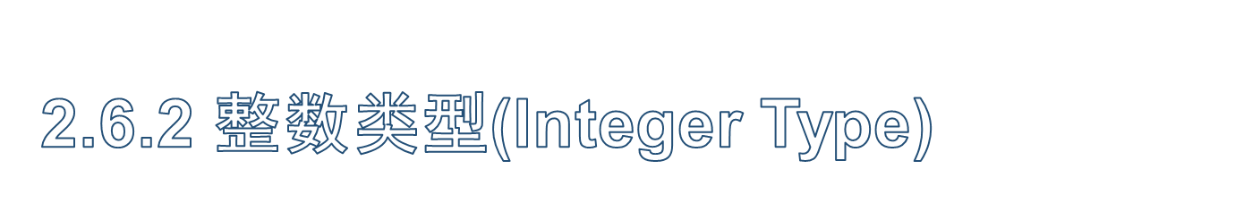
在C中整数类型包括各种长度的带符号与不带符号的整数类型（short 、int 、long 、unsigen 、signed等以及它们的组合）。
封闭于整数类型的运算（运算分量和结果都是整数类型）包括：
+ - * / %

Slide 72
５ / ３ 得 １ ;
３ / ５ 得 ０ ;
－７ / ２ 得 －３
－７ / －２ 得 ３
7 % 3 得 １ ;
3 % 7 得 ３ ;
-7 % 3 得 -1 ;
7 % -3 得 1 ;
-7 % -3 得 -1 ;
7 % 0 { 错误 }

Slide 73
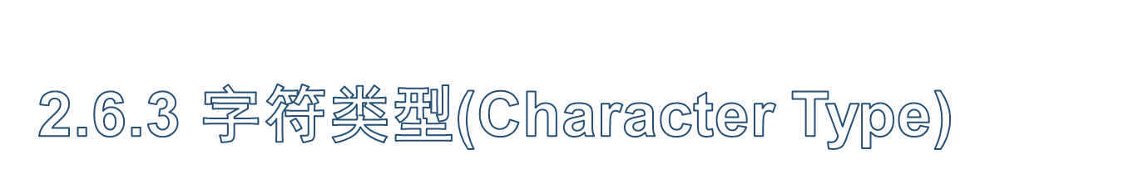
字符类型就是单个字符
在C中把字符类型看成整数类型，其整数值是在计算机系统字符集中的编码，也就是我们所说的相应字符存储形态的编码值。
由于C把字符类型看成整数类型，还定义了带符号和不带符号的字符类型。
在C 中，所有关于在整数类型的运算定义，自然也都适用于字符类型。

Slide 74
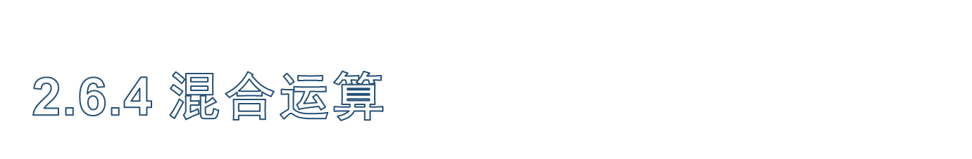
C中只有两种简单类型：浮点类型和整数类型
字符类型、布尔类型、枚举类型都是整数类型的不同表现形式。
通常称浮点类型和整数类型为算术型，称可施于算术型上的运算为算术运算。相应运算符称为算术运算符。
在日常习惯上，人们往往不区分算术型中的浮点类型和整数类型。为了照顾这种习惯，C允许在浮点类型和整数类型之间进行混合运算，混合运算后结果为浮点类型。

Slide 75

运算符 | 运算
+ | 单目恒等
- | 单目取负
+ | 加
- | 减
* | 乘
/ | 除
% | 求余数
运算分量类型
浮点类型 或 整数类型
整数类型
结果类型
同运算分量类型
若两个分量类型都是整数类型则为整数类型；否则为浮点类型。
整数类型

Slide 76
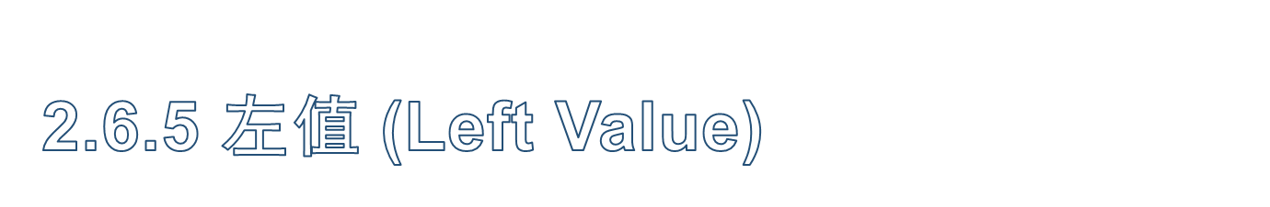
实质是内存某个存储区的地址;
允许在赋值运算符左端出现的表达式。
最基本的左值
表达式
附加条件
标识符
应为变量名
e[k]
无
(e)
e应为左值
e->名称
e应为左值
e.名称
无
*e
无
字符串型常量
无

Slide 77
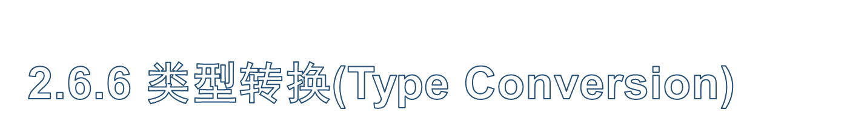
为什么要进行类型转换
  对 C 而言，各种不同类型及其数据是有区别的
  C对参与运算的运算分量类型 在参数结合时对参数的类型都有一定的限制或进行一些必要的转换
void main(){
int x=1,y=2;
float z=2.3;
float u=x+y+z;
}

Slide 78
隐式类型转换
  对象
    各种浮点类型
    各种整数类型
  转换的原因
    每一类型数据存储长度，表示形式不同

Slide 79
隐式转换规则
  单目运算（一元运算、后缀运算）转换规则
    所有浮点类型不转换
    长度大于int类型的整数类型不转换
    长度小于int类型的带符号整数类型转换成int类型
    长度小于int类型的无符号整数类型
      值可以用int类型表示，转换成int类型
      值不能用int类型表示，转换成unsigned int类型

Slide 80
双目运算和三目运算
  向类型高的运算分量转换
  把短类型转换成长类型
  把整数类型转换成浮点类型
  把有符号类型转换成无符号类型

Slide 81
long double
↑
double
↑
float
↑
unsigned long long
↑
long long
↑
unsigned long
↑
long
↑
unsigned int ← unsigned char 、unsigned short
↑
int ← char 、short

Slide 82
强制类型转换
（类型名）
例子
  (char)(‘A’+’0’) 结果为char类型小写的‘q’
  (int)5.2/2 结果为int类型的2
  (float)5/2 5/(float) 2 结果为float类型的2.5
注意
  类型名必须用括号括上，该运算符就是这种形式；
  用括号把它的运算分量括上是一种好的习惯
    (char)(‘A’+’0’) 结果为char类型小写的‘q’
    (char)‘A’+’0’ 结果为int类型的113。

Slide 83
赋值转换
赋值运算过程
  计算赋值运算符右端表达式e的值
  若e与v赋值兼容，把e的值按赋值转换规则转换成赋值运算符左端v的类型
  把转换后的值送入v中
  例子
  float v; float v=3.0;
  int i=3; int i;
  v=i+3; i=v+3;

Slide 84
赋值兼容
v = e 中要求e的类型与v的类型兼容
左端操作数类型
右端操作数类型
算术类型
算术类型
结构体类型
兼容的结构体类型
联合体类型
兼容的联合体类型
T的指针
T’ 的指针，其中T’ 与T兼容
void *类型
T的指针
T的指针
void *类型
任何类型
null指针常量

Slide 85
算术赋值转换规则
v的类型
e的类型
转换规则
整数类型
整数类型
适应v的长度，按补码方式直接转换e的值为v类型。
若v的长度>e的长度，则e扩展到v的长度
若v的长度<e的长度，从e的尾部截取合适的长度数据，保持数值e的符号，送入v中
整数类型
浮点类型
把e的值截尾取整，转换成整数类型；在按照v和e都是整数类型的规则进行转换。
浮点类型
整数类型
把e的值直接转换成v的浮点类型，送入v中。
浮点类型
浮点类型
适应v的长度（精度）把e的值转换成v的类型

Slide 86
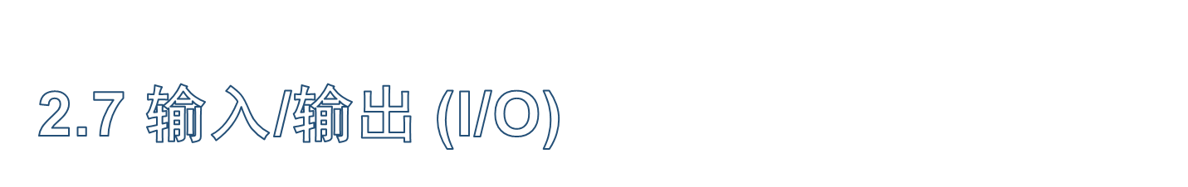
输入
  把数据从外部设备（磁盘、键盘、磁带、传感器、… ）上读入计算机内。
输出
  指把计算机内部的数据送到外部设备（磁盘、显示器、打印机、… ）.
C语言中的处理方式
  一切外部设备全部定义为文件
  C的 I/O 全部是针对文件的
  通过标准函数库中若干标准函数实现I/O。

Slide 87
程序文件分类
  头文件(.h)
  代码文件(.cpp或 .c)
标准库函数
  #include 命令
    意义
      将源文件包含到当前源程序文件中
    形式
      #include <文件名>
      #include “文件名”
  标准I/O函数头文件stdio.h

Slide 88
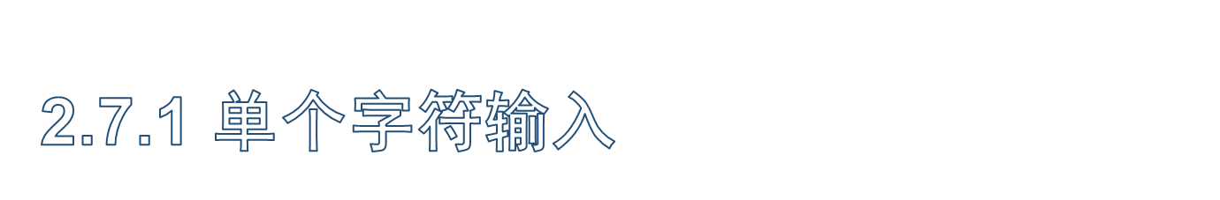
输入函数 getchar()
  从标准输入设备（键盘）上读入一个字符，作为函数值
  使用
  char ch;
  ch=getchar();

Slide 89
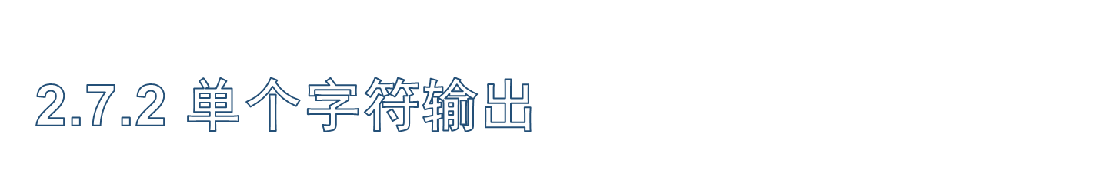
输出函数 putchar (int型表达式 )
  int型表达式计算出的值转换成字符类型值输出到标准输出设备（显示器）上。
  函数值
    如果正确，输出的int型整数作为函数值
    如果错误，则EOF（ -1 ）作为函数值
  使用
    char ch=‘c’;
    putchar(ch+3);

Slide 90
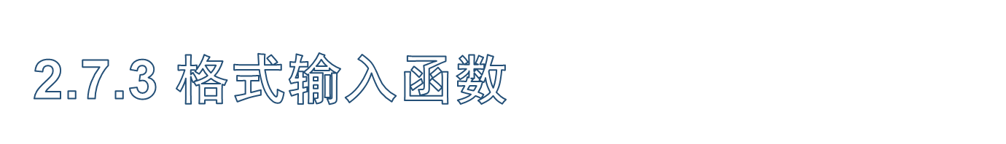
形式
scanf ( <格式控制> ，<输入列表> )
意义
  其操作是从标准输入设备上读入一系列数据，按格式控制的要求进行转换并送入输入列表所列的诸变量中
函数值
  输入的数据个数 如果输入操作正确
  EOF 否则

Slide 91
输入列表 &v1 , &v2 , &v3 , … , &vn
格式控制
含有各种以百分号开始的格式控制符的常量字符串
  如下是一个格式控制：
“%d %c %f %d”

Slide 92
输入数据类型
输入要求
格式控制符
整数
带符号10进制整数
%d
无符号10进制整数
%u
单个字符
%c
字符串
%s
浮点数
以小数或指数形式
%f
%e
%g

Slide 93
设i 为 int 型变量、ch 为char型变量、
v为 float型变量、k 为 int型变量
scanf ( “%d%c%f%d” , &i , &ch , &v , &k )
从键盘上输入数据
1234□123e+2□987 ↙
变量 i 得到整数数据1234
变量 ch 得到字符型数据空格
v 得到浮点型数据12300
k 得到整数数据987

Slide 94
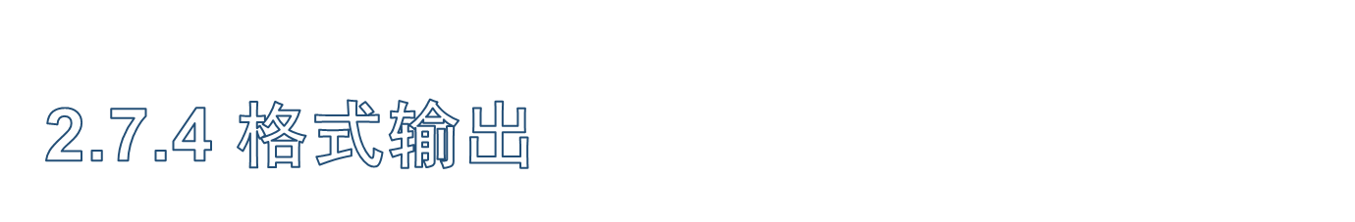
形式
printf ( <格式控制> ，<输出列表> )
意义
  其操作是按照格式控制的要求，把输出列表上的数据转换成字符串，送入标准输出设备上输出。
函数值
  输出的字符个数 如果输出操作正确；
  EOF 否则。

Slide 95
输出列表 e1 , e2 , e3 , … , en
格式控制
格式符
使用形式
m省缺值
N省缺值
说明
d
%d
以带符号10进制形式输出整数（正数不输出符号）
%md
%-md
u
%u
以无符号10进制形式输出整数
%mu
%-mu
c
%c
1
以字符形式输出一个字符：c

Slide 96
格式符
使用形式
m省缺值
N省缺值
说明
s
%s
字符串
长度
输出字符串：cc…c
%ms
%-ms
f
%f
6
以小数形式输出是实数：
±xx…x.xx…x
%m.nf
%-m.nf
e
%e
6
以指数形式输出是实数：
±x.xx…xe±xxx
%m.ne
%-m.ne

Slide 97
printf(“ num1=%2d flag=’%c’ \n area=%10.3f num2=%5d \n”,
25 , ‘A’ , 123.0/2 , 987 );
‖□□num1=
25
□□flag= ’
A’
□□area=
‖
□□□□61.500
□□num2=
□□987
‖■

Slide 98
【例2.3 】修改【2.1】使之适用于任意长、宽、面积；并产生一个较好的输出格式。
#include "stdio.h"
#include "math.h"
void main(){
float x1,x2,b,d;
float length, width,area;
printf("please input length,width,area:\n");
scanf("%f%f%f",&length,&width,&area);
b = -2.0*(length+width);
d = sqrt(b*b-4.0*4.0*area);
x1=(-b+d)/(2*4);
x2=(-b-d)/(2*4);
printf("x1=%.1f x2=%.1f \n",x1,x2);
｝

Slide 99
首先将在终端屏幕上显示一行提示: Please input: lenth, width, area:
这时计算机处于等待输入状态。
操作员应顺次从键盘键入矩形方框的长、宽和面积 设键入值为:
50□30□500↙
键入结束后，计算机继续向下运行，产生如下输出:
‖x1=36.6□□□x2=□□3.4
‖■
到此程序执行结束。
运行结果演示

Slide 100
【例2.4】修改【例1.3】程序，使之适用于任意四边形地块；并产生一个较好的输出格式。
#include <stdio.h>
#include <math.h>
float xa,ya,xb,yb,xc,yc,xd,yd;
float ab,bd, ad,bc,cd ;
float s, s1 ,s2,ss,m;
void main(void) {
printf("please input xa,ya,xb,yb,xc,yc,xd,yd:\n");
scanf("%f%f%f%f%f%f “,
&xa,&ya,&xb,&yb,&xc,&yc,&xd,&yd);

Slide 101
ab=sqrt( (xa-xb)* (xa-xb)+(ya-yb)* (ya-yb) );
bd=sqrt( (xb-xd)* (xb-xd)+(yb-yd)* (yb-yd) );
ad=sqrt( (xa-xd)* (xa-xd)+(ya-yd)* (ya-yd) );
s=(ab+bd+ad)/2;
s1=sqrt( s*(s-ab)*(s-bd)*(s-ad) );
bc=sqrt( (xb-xc)* (xb-xc)+(yb-yc)* (yb-yc) );
cd=sqrt( (xc-xd)* (xc-xd)+(yc-yd)* (yc-yd) );
s=(bc+bd+cd)/2;
s2=sqrt( s*(s-bc)*(s-bd)*(s-cd) );
ss=s1+s2;
ss=ss/1000;
m=ss*950;
printf(“m=%10.3f\n”,m);
}
运行结果演示

Slide 102
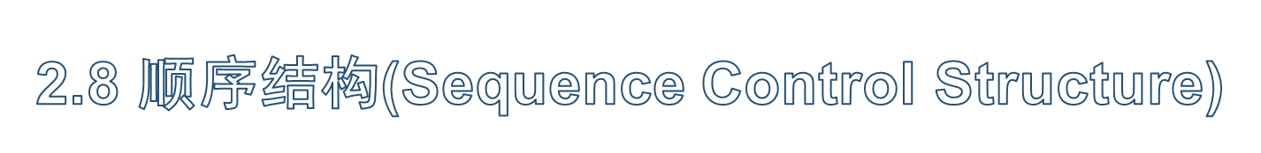
属性
  某部分若执行, 则语句顺序全部被执行
  若不执行，则全部语句一个也不执行
形式
    {
    DS
    DS
    … …
    DS
    }
Notes:
举两个变量互换值的例子和函数体的意义，尤其强调return语句的意义是改变程序执行的顺序。

Slide 103

标识符、运算符
常量、变量
赋值运算(左值、右值)
表达式
注释
简单数据类型及其上的运算
强制类型转换
字符、格式化输入输出

Slide 104
作业
  2.2（1，3，4）、2.6、2.9
练习
  2.1、2.3、2.4、2.5、2.7、2.8

